Slide 1
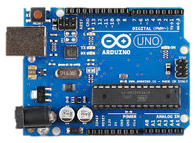
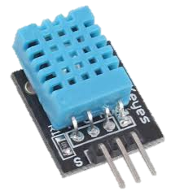
Vásárosnamény, Lónyay Menyhért Baptista Technikum és Szakképző Iskola
Baranyi Réka
12.A
Hőmérséklet és Páratartalom.

Slide 2
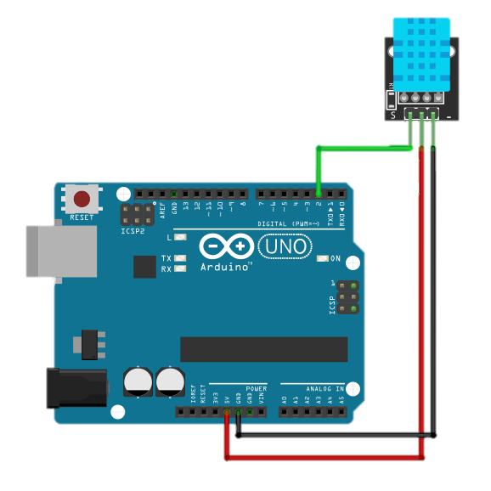
DHT11 Arduino Uno-val való összeköttetése:
A projekthez az alábbiak kellenek:
Arduino Uno
DHT11
Jumper kábel

Slide 3
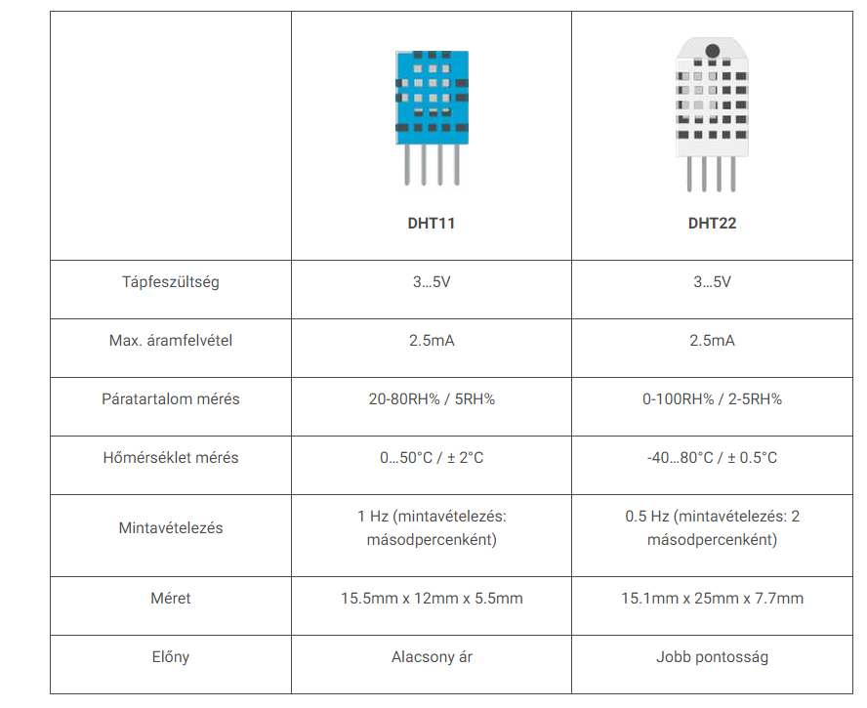
Ezen a képen a két DHT szenzor közötti különbséget mutatja be.
https://www.tavir.hu/tipp-dht11-dht22-homerseklet-es-paraszenzor/
RH: relatív páratartalom
Hz: száraz levegő

Slide 4
#include <DHT.h>
#include <DHT_U.h>
#include <dht11.h>
#define DHT11PIN 4
dht11 DHT11;
void setup()
{
Serial.begin(9600);
}
void loop()
{
Serial.println();
int chk = DHT11.read(DHT11PIN);
Serial.print("Humidity (%): ");
Serial.println((float)DHT11.humidity, 2);
Serial.print("Temperature (C): ");
Serial.println((float)DHT11.temperature, 2);
delay(2000);
}
A könyv verziója: DHT11-2.1.0
9 másodpercenként íratja ki a hőmérsékletet és a páratartalmat.
Itt az Arduino Uno az LCD kijelzőre a DHT11 segítségével százalékba és Celsius fokba íratja ki az információkat az LCD kijelzőre és egyben a soros monitorra és 2 másodpercenként méri és annak megfelelően íratja ki.

